Slide 1
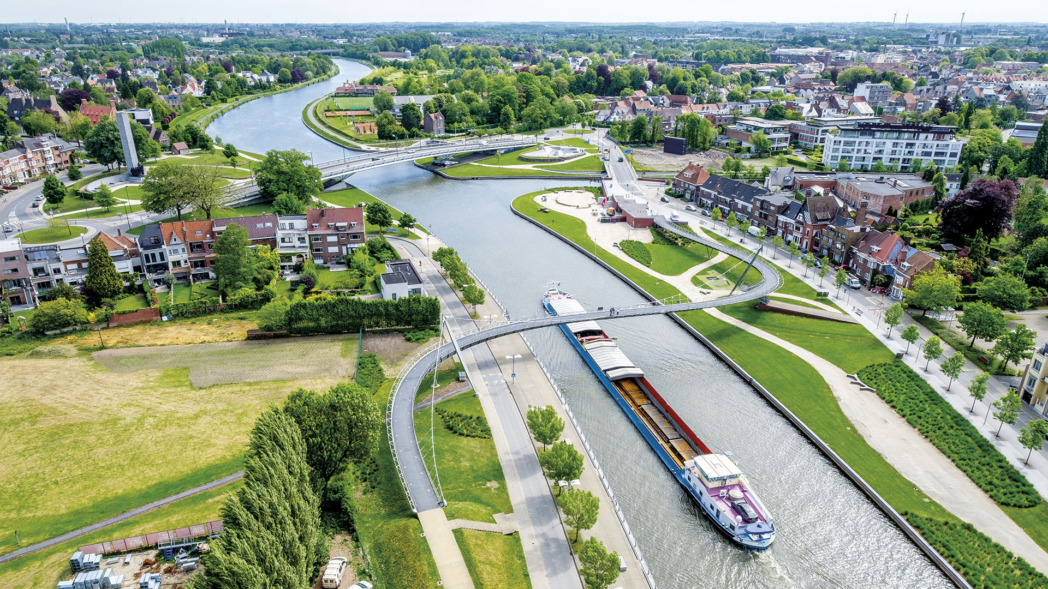

PARTICIPATIE &
KORTRIJK SPREEKT
Lize Meert – gebiedswerker

Slide 2
Algemene schets
Team Gebiedswerking: 5 medewerkers
elk actief in zowel centrum als deelgemeente
Taakomschrijving:
  Inspraak, participatie en communicatie bij (ruimtelijke) projecten
  + procesbegeleiding
  Kortrijk Spreekt
  Leefbaarheid
  Detectie
  Netwerking (intern & extern)
  Brugfunctie burger - beleid

Slide 3
Participatie, inspraak & procesbegeleiding
Van begin tot einde: opstart, realisatie, opening, nazorg
Methodieken steeds op maat van het project en de omgeving/bewoners
  Infomarkt, wandeling, werfcafés, adviesgroep, …
Belang om bij elke fase van het project betrokken te blijven!
Belang van gedragenheid bij CBS en bij stadsdiensten

Slide 4
Kortrijk Spreekt
Traject gelanceerd na gemeenteverkiezingen in 2012
Burgers warm maken om hun mening te geven, burgers als ambassadeurs, ervaringsdeskundigen, …
Omvat verschillende projecten:
  Kortrijk op toer
  Burgerbudget
  Digitaal Referendum
  Gezellige wijk
  www.kortrijkspreekt.be – digitaal platform citizenlab
  …

Slide 5
Detectie, Netwerking en Brugfunctie
Detectie: aanwezigheid in het gebied, opvangen van signalen, vinger aan de pols
Netwerking:
  Intern: met de vele collega’s & teams binnen de organisatie
  Extern: met bewoners, handelaars, horeca, lokale verenigingen en organisaties, …
Brugfunctie: contact tussen stadsbestuur & Kortrijkzanen

Slide 6
Leefbaarheid
Kleine projecten in/voor/met de wijk:
  Door ‘vinger aan de pols’ te houden, netwerken, informele contacten, …
  Via meldpunt 1777
  Via info-vergaderingen
Voorbeelden:
  Picknickbanken
  Boomspiegeladoptie
  Tijdelijke invulling
  …

